Slide 1

Sermon
证道
走进禾场:传福音的典范
孫偉忠牧師

Slide 2
传福音的典范
(约4:1-26)
孫偉中牧師

Slide 3

引言：心灵饥渴的世代
中央电视台：
你幸福吗？

Slide 4
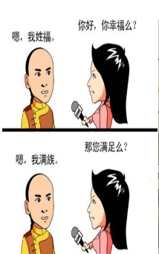
引言：心灵饥渴的世代
中央电视台：
你幸福吗？
幸福话题引发各色答案，显出心灵的饥渴

Slide 5
¹ 主知道法利赛人听见他收门徒，施洗，比约翰还多， ² 其实不是耶稣亲自施洗，乃是他的门徒施洗， ³ 他就离了犹太，又往加利利去。 ⁴ 必须经过撒玛利亚， ⁵ 于是到了撒玛利亚的一座城，名叫叙加，靠近雅各给他儿子约瑟的那块地。 ⁶ 在那里有雅各井；耶稣因走路困乏，就坐在井旁。那时约有午正。 ⁷ 有一个撒玛利亚的妇人来打水。耶稣对他说：「请你给我水喝。」 ⁸ 那时门徒进城买食物去了。

Slide 6
⁹ 撒玛利亚的妇人对他说：「你既是犹太人，怎么向我一个撒玛利亚妇人要水喝呢？」原来犹太人和撒玛利亚人没有来往。 ¹⁰ 耶稣回答说：「你若知道神的恩赐，和对你说『给我水喝』的是谁，你必早求他，他也必早给了你活水。」 ¹¹ 妇人说：「先生，没有打水的器具，井又深，你从那里得活水呢？ ¹² 我们的祖宗雅各将这井留给我们，他自己和儿子并牲畜也都喝这井里的水，难道你比他还大吗？」

Slide 7
¹³ 耶稣回答说：凡喝这水的还要再渴；¹⁴ 人若喝我所赐的水就永远不渴。我所赐的水要在他里头成为泉源，直涌到永生。」¹⁵ 妇人说：「先生，请把这水赐给我，叫我不渴，也不用来这么远打水。」¹⁶ 耶稣说：你去叫你丈夫也到这里来。¹⁷ 妇人说：「我没有丈夫。」耶稣说：「你说没有丈夫是不错的。¹⁸ 你已经有五个丈夫，你现在有的并不是你的丈夫。你这话是真的」。¹⁹ 妇人说：先生，我看出你是先知。²⁰ 我们的祖宗在这山上礼拜，你们倒说，应当礼拜的地方是在耶路撒冷。

Slide 8
²¹ 耶稣说：妇人，你当信我。时候将到，你们拜父，也不在这山上，也不在耶路撒冷。²² 你们所拜的，你们不知道；我们所拜的，我们知道，因为救恩是从犹太人出来的。 ²³ 时候将到，如今就是了，那真正拜父的，要用心灵和诚实拜他，因为父要这样的人拜他。 ²⁴ 神是个灵，所以拜他的必须用心灵和诚实拜他。²⁵ 妇人说：「我知道弥赛亚要来；他来了，必将一切的事都告诉我们。」 ²⁶ 耶稣说：「这和你说话的就是他！」

Slide 9
传福音的典范:大纲
一，主耶稣要带给门徒们一个新的体验：福音要突破种族的界限，也要传给撒玛利亚人，传向外邦人。
二，认识你所要传福音的对象：福音要突破地位与性别的差别，传给所有悔改归向神的人！
三，学习主耶稣传福音的七个要点

Slide 10
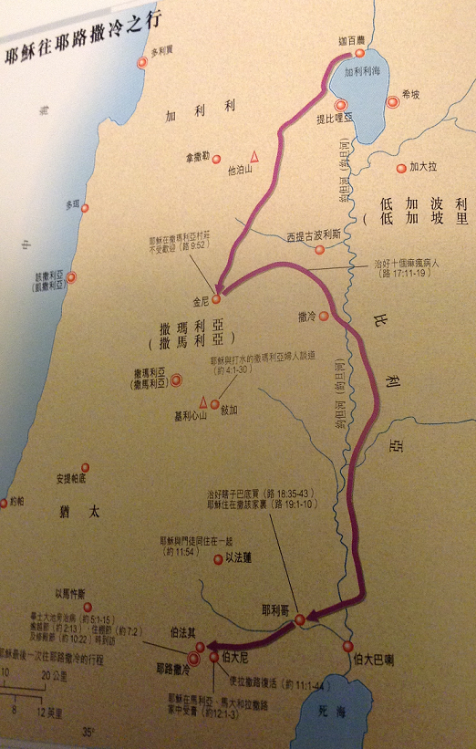
背景介绍
加利利
撒玛利亚
犹太
叙
叙加
耶路撒冷

Slide 11
一，主耶稣要带给门徒们一个新的体验
圣经说耶稣“必须经过撒玛利亚”，这里的必须，不是地理上的必需，而是心志上的必需。主耶稣要给门徒们一个新的体验：福音也要传向撒玛利亚，传向外邦。
福音要突破种族的界限，也要传给撒玛利亚人，传向外邦人。

Slide 12
二，认识你所要传福音的对象
福音要突破种族、地位与性别的差别，传给所有悔改归向神的人！
她是一个撒玛利亚人，且是女人
“所以，你们因信基督耶稣，都是上帝的儿子。你们受洗归入基督的，都是披戴基督了。并不分犹太人、希腊人、自主的、为奴的，或男或女，因为你们在基督耶稣里都成为一了。”加3：26-28

Slide 13
二，认识你所要传福音的对象
她是一个撒玛利亚人，且是女人
她是一个罪人，又是一个极其美丽的人
她是一个有需要的人，内心深处有一种苦痛和渴求

Slide 14
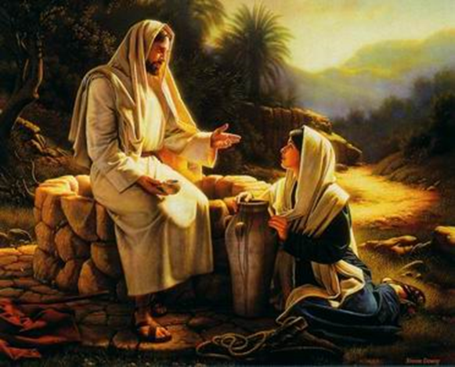
三，学习主耶稣传福音的方法
⁷ 有一个撒玛利亚的妇人来打水。耶稣对他说：「请你给我水喝。」 ⁸ 那时门徒进城买食物去了。 ⁹ 撒玛利亚的妇人对他说：「你既是犹太人，怎么向我一个撒玛利亚妇人要水喝呢？」原来犹太人和撒玛利亚人没有来往。

Slide 15
三，学习主耶稣传福音的方法
1,学习主耶穌谦卑柔和的態度 v7-9
犹太拉比→犹太人→撒玛利亚人，
男人→女人
请慕道友为我们做一件小事：
请你给我水喝

Slide 16
2，主耶穌採用互动交談的方式與這婦人談道，而不用填鴨的方式灌輸。
主耶稣 撒玛利亚妇人
请你给我水喝（7） 你既是犹太人，怎么
你若知道…（10） 先生，没有打水的器具
人若喝我所赐的水13 先生请把这水赐给我
你去叫你丈夫也到这里来 我没有丈夫
你已经有5个丈夫（17） 我看出你是先知
妇人，你当信我…（21）我知道弥赛亚要来
这和你说话的就是他（26）

Slide 17
三，学习主耶稣传福音的方法
1,学习主耶穌谦卑柔和的態度 V7-9
2,学习主耶穌採用互动交談的方式
3,主耶穌很關心這婦人实际的需要
从一个她所感兴趣的谈话主题：水开始进入传福音的话题。
我们的祖宗雅各将这井留给我们，他自己和儿子并牲畜也都喝这井里的水，难道你比他还大吗？(V12)

Slide 18
三，学习主耶稣传福音的方法
1,学习主耶穌谦卑柔和的態度 V7-9
2,学习主耶穌採用互动交談的方式
3,主耶穌很關心這婦人实际的需要 V7-15
4,主耶穌幫助這婦人明白福音才是她真正的需要。（v10,14）
我所赐的是生命活水…… 喝了就永远不渴
先生，请把这水赐给我……（v15）

Slide 19
1学习主耶穌谦卑柔和的態度 V7-9
2学习主耶穌採用互动交談的方式
3主耶穌很關心這婦人实际的需要 V7-15
4主耶穌幫助這婦人明白福音是她真正的需要
5,主耶稣要向这个妇人指出罪的问题—你去叫你的丈夫也到这里来 V16
“妇人说：我没有丈夫。耶稣说：你说没有丈夫是不错的。 你已经有五个丈夫，你现在有的并不是你的丈夫。你这话是真的。妇人说：先生，我看出你是先知”。

Slide 20
1学习主耶穌谦卑柔和的態度 V7-9
2学习主耶穌採用互动交談的方式
3主耶穌很關心這婦人实际的需要（V7-15 ）
4主耶穌幫助這婦人明白福音是她真正的需要
5主耶稣要向这个妇人指出罪的问题(V16-19)
6,主耶穌向這婦人說明神的属性與标准 （V20-24）
神是个灵，所以拜他的必须用心灵和诚实拜他

Slide 21
1，学习主耶穌谦卑柔和的態度 V7-9
2，学习主耶穌採用互动交談的方式
3，主耶穌很關心這婦人实际的需要（V7-15 ）
4, 主耶穌幫助這婦人明白福音是她真正的需要 V10
5, 主耶稣要向这个妇人指出罪的问题(V16-19)
6, 主耶穌向這婦人說明神的属性與标准 （V20-24）
7,主耶穌與這婦人談道，最後所歸結的焦点是：当信耶稣基督——发出信心的邀请（V25-26）
妇人，你当信我，这和你说话的就是他。
当信主耶稣，你和你一家都必得救。（徒16:31）

Slide 22
总结：主耶稣传福音的七个要点
1,学习主耶穌谦卑柔和的態度：请你给我水喝
2,学习主耶穌採用互动交談的方式：不用填鸭式
3,主耶穌很關心人实际的需要：谈话的主题：水
4,主耶穌幫助人明白福音是真正的需要:生命的活水

Slide 23
总结：主耶稣传福音的七个要点
5,不要忽略罪的问题——叫你丈夫也到这里来。
6,主耶穌向人說明神的属性與标准：心灵和诚实
7,最後所歸結的焦点是：当信耶稣基督——发出信心的邀请。当信主耶稣，你和你一家都必得救。（徒16:31）

Slide 24
应用：这是个需要福音的世代
1，传福音的急迫性：田里的庄稼熟了
疫情过后，抢救灵魂变得更加迫切
除去忧虑，克服恐惧，就去传福音
2，传福音的方便性：
网络、Zoom，地球村。
3，传福音的合作性：

Slide 25
结 论
传福音是神托付给我们的大使命，本是我们义不容辞的责任。今天的时代是更需要福音的时代，今天的时代是更方便传福音的时代。
传福音是我们的责任，人是否信福音，则完全是神的工作。

